Slide 1

CENTRO DE SERVICIOS FINANCIEROS
PROYECTO FORMATIVO
DESARROLLO DE APLICATIVOS WEB PARA CONTROL Y GESTION DE LA INFORMACIÓN
FUT Time
Canchas
Sinteticas

Slide 2
CENTRO DE SERVICIOS FINANCIEROS
PROYECTO FORMATIVO
DESARROLLO DE APLICATIVOS WEB PARA CONTROL Y GESTION DE LA INFORMACIÓN
Integrantes
TEAM SCRUM N° :
Valentina Sibaja Arrieta
Juan Sebastian Rico Peña
Johan Steven reina cuesta
Jhon Alexander Leon Cabrera

Slide 3

Planteamiento del Problema
Se evidencia un sistema inpractico de la empresa actualmente, referente al apartamiento y pago del producto clave de la empresa, viendoce reflejado en inconformidad del cliente por dificultad en adquirir el producto pertinente y de manejar sus tiempos adecuadamente .
Ante esta problemática, surge la necesidad de desarrollar una plataforma web que permita a los usuarios reservar canchas sintéticas, conectarse entre sí y crear u organizar torneos de fútbol de manera ágil, centralizada y eficiente.

Slide 4
Justificación
Esta radica en la necesidad de facilitar el acceso a espacios deportivos y fomentar la practica del misma , aprovechando la sherramientas que nos brinda un desarrollo web enfocado en la eficiencia de adquirir el producto Permitiendo a los administradores de canchas optimizar la gestión de sus reservas resolviendo la necesidad real y cotidiana de los usuarios

Slide 5
Objetivo General
Desarrollo de pagina web utilizando como base (programas) para facilitar el agendamiento de espacios deportivos y la interacción entre usuarios en la plataforma

Slide 6
Objetivos Específicos
*Backend: codificar ,estructurar e Implementar conocimiento adquirido en base de datos para garantizar una experiencia responsiva y confiable para el usuario
*FrontEnd :Diseñar interfaz de Usuario, pagina y agendamiento de espacios recretivos para ejecutar un diseño ameno y confiable al usuario
*Prueba logica: Realizar pruebas de integración y seguridad para garantizar el correcto funcionamiento de las transacciones echas en dicha pagina

Slide 7
Elaboración Informe Técnico de Diseño:
Diagrama de casos de uso

Slide 8
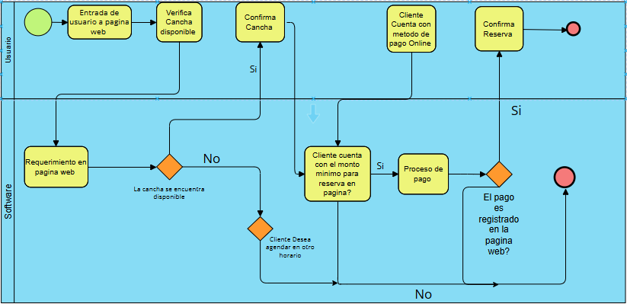
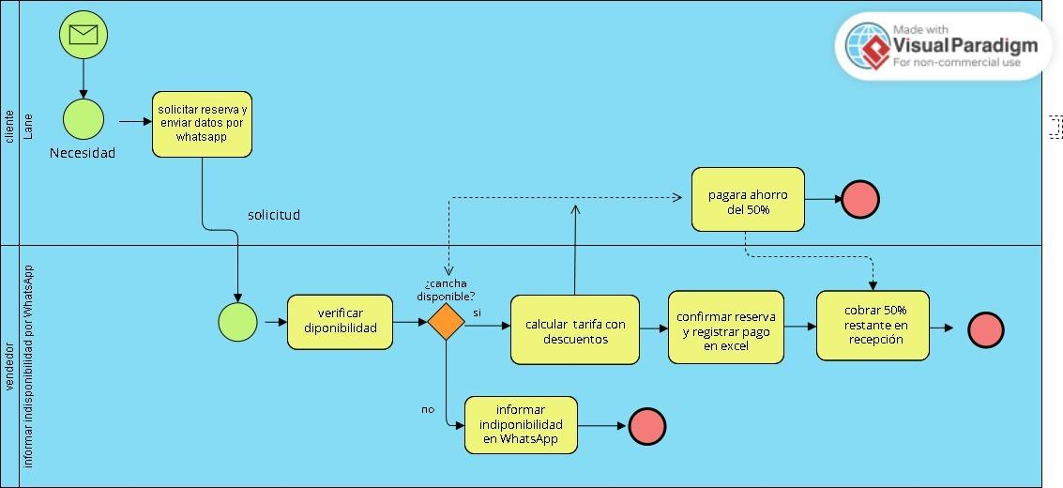
Diagrama de Procesos
Diagrama BPMN Proceso actual de apartamiento de canchas
Diagrama BPMN Planteamiento pagina WEB

Slide 9
Casos de Uso
Insertar imagen diagrama de Casos de Uso proceso principal

Slide 10
Historias de Usuario
Insertar imagen historias de usuario del proceso principal

Slide 11


